Slide 1
Grafická stránka jazyka ABECEDA
Mgr. Helena Majerová

Slide 2
Viete, koľko písmen má slovenská abeceda?
A: 43
B: 45
C: 44
D: 46

Slide 3
A,__, Ä, B, C, Č, D, Ď, __, DŽ, E, É, F, G, H, CH, I, __, J, K, L, __, Ľ, M, N, __, O, Ó, Ô, P,__, R, Ŕ, S, Š, T,__, U, Ú, V,__, X, Y,__, Z, Ž
Doplňte chýbajúce hlásky abecedy
B,DZ,Í,Ĺ,Ň,Q,Ť,W,Ý

Slide 4
Zoraď slová podľa abecedného poriadku a vytvor definíciu abecedy!
Abeceda = sústavy, pevné, znakov, poradie
....................................................................................................................................
Abeceda = pevné poradie sústavy znakov

Slide 5
Partička - ABECEDA

Slide 6
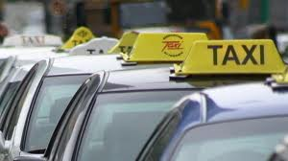
Taxikár a zákazník
Hráme PARTIČKU !!!

Slide 7
Aké druhy abecedy nájdeme v bublinách?
moresova
gracké
morseova
grécka
..........................................
..........................................
..........................................
..........................................
cariliky
latanki
cyrilika
latinka
..........................................
..........................................
..........................................

Slide 8
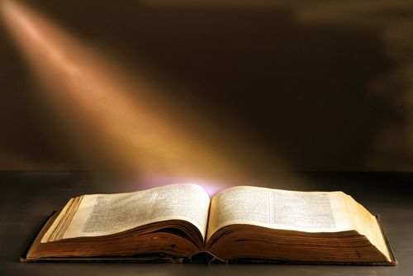
Ako nazveme tento predmet v rôznych jazykoch?
.....................................
.....................................
......................................
.....................................
......................................
......................................

Slide 9
Priraď správne druhy abecedy
-.-/-./../…./.- grécka
kniha, knížka, book morseova
Книга cyrilika
Βίβλία latinka
vyhodnoť

Slide 10
Priraď krajiny k druhom abecedy Taliansko, Rusko, Nemecko, Slovensko, Grécko, Anglicko, Bulharsko
latinka
cyrilika
grécka
latinka | Taliansko, Nemecko, Slovensko, Anglicko
cyrilika | Rusko, Bulharsko
grécka | Grécko

Slide 11
Doplňte do viet chýbajúce hlásky
Študujem na __niverzite v hlavnom meste. Bývam v starom dome, ktor__ má obloky do ú__kej uličky. Bývam sám. Izba je tmavá, zaprataná starým, kamarátsk__m nábytkom. Zvlášť d__verne som sa skamarátil s ťa__kým koženým kreslom. Jeho široké náručie je vždy ochotne otvorené. Rád sa doň zabor__m. A rád besedujem s pánm__ a paniami, vymaľovanými na obrazoch. Páni majú belasé frak__, pod hrdlom veľké mašle, na hlavách žlté c__lindre. Do ich gavaliersky nastavených ramien zavesené sú kreh¬ké a ha__blivé slečink__ v naberaných krinolínach. Osudy týchto ľudí sú mi nesmierne blí__ke. Starám sa, či nezmoknú na prechá__ke, či pán porozumie snivému poh__adu dám__, či ich netlačia topánky
Študujem na univerzite v hlavnom meste. Bývam v starom dome, ktorý má obloky do úzkej uličky. Bývam sám. Izba je tmavá, zaprataná starým, kamarátskym nábytkom. Zvlášť dôverne som sa skamarátil s ťažkým koženým kreslom. Jeho široké náručie je vždy ochotne otvorené. Rád sa doň zaborím. A rád besedujem s pánmi a paniami, vymaľovanými na obrazoch. Páni majú belasé fraky, pod hrdlom veľké mašle, na hlavách žlté cylindre. Do ich gavaliersky nastavených ramien zavesené sú krehké a hanblivé slečinky v naberaných krinolínach. Osudy týchto ľudí sú mi nesmierne blízke. Starám sa, či nezmoknú na prechádzke, či pán porozumie snivému pohľadu dámy, či ich netlačia topánky

Slide 12
Čo je to písmo???
je sústava grafických znakov, ktorou sa zaznamenáva jazykový prejav.

Slide 13
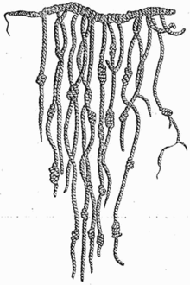
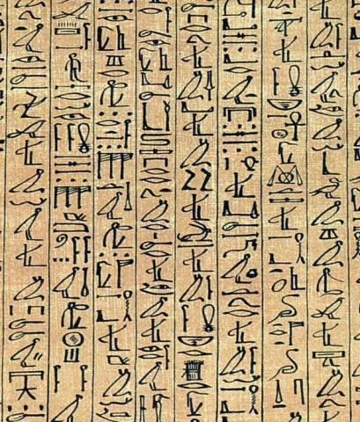
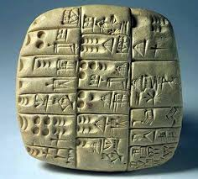
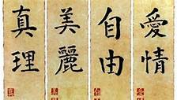
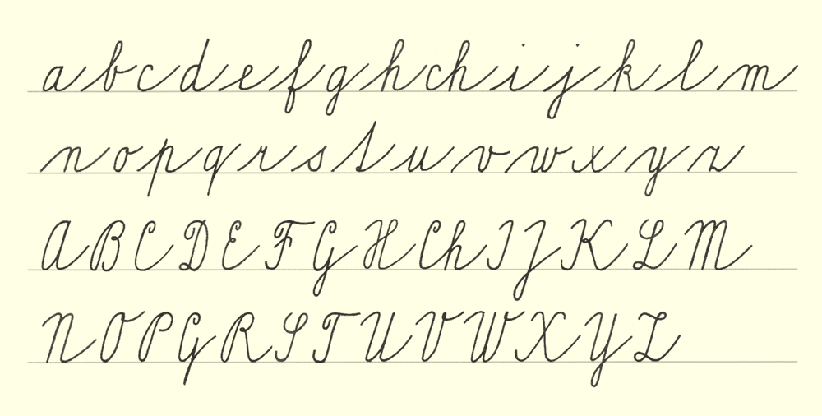
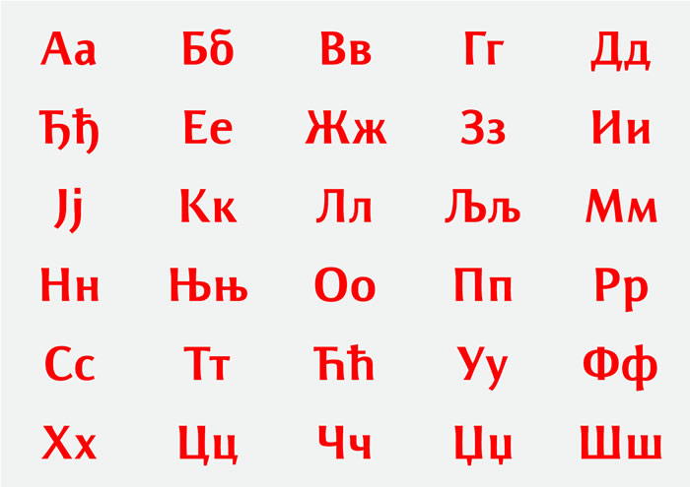
Druhy písma

Slide 14
Podčiarkni vo vetách slová, ktoré sa hláskovo podobajú, ale majú iný význam!
Parný vlak chodieval do mesta každý párny týždeň.
Laň prebehla cez lán pestovaného ľanu. Chcel som mať mat v druhom ťahu. V predajni bola masa mäsa. V obci Koš som kúpil novučičký prútený kôš.

Slide 15
Čo je príčinou zmeny významu slova?
DIAKRITICKÉ ZNAMIENKA

Slide 16
Vyznačte vo vetách všetky interpunkčné znamienka!
„Zahraj, chlapče,“ rozkázal, „nech svet vie, že sa mi vrátil syn.
Naozaj si o tom presvedčený?
Plodom života nemusí byť dielo; život sám môže byť dielom.
Povedali mu: „Choď už!“
Mladosť - radosť, staroba – choroba.
Myslím, že... v literárno-hudobnom múzeu.
Bols´, Jánošík, väzeň...
Medzi tieto disciplíny patrí aj geografia (zemepis).
Išiel rýchlosťou 90 km/h.
Zahraj chlapče rozkázal nech svet vie že sa mi vrátil syn
Naozaj si o tom presvedčený
Plodom života nemusí byť dielo život sám môže byť dielom
Povedali mu Choď už
Mladosť radosť staroba choroba.
Myslím že v literárno hudobnom múzeu.
Bols Jánošík väzeň
Medzi tieto disciplíny patrí aj geografia zemepis
Išiel rýchlosťou 90 kmh

Slide 17
Ďakujem za pozornosť.

